Slide 1

科技管理信息平台
科研人员培训材料
GEEK SMART
2023年9月28日
REPORT

Slide 2
“
目录
登录系统
01
纵向项目申报申请
02
横向合同登记
03
项目立项申请
04
经费上账申请
05
项目事项变更申请
06
项目结题申请
07
其他用印申请
08
科技奖励申报申请
09
科技奖励入库申请
10
科技学术活动申报
11
科研报表
12
CATALOGUE

Slide 3

01
登录系统
OVERVIEW OF ANNUAL WORK

Slide 4
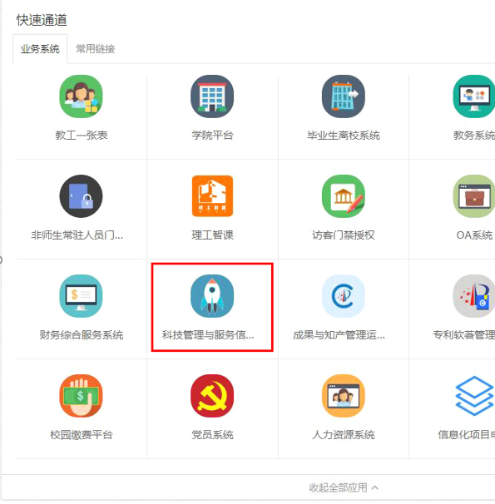
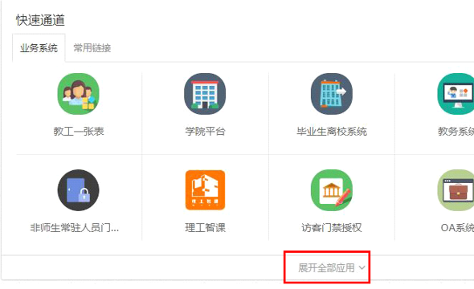
系统登录-方法一
1. 在浏览器输入网址 http://zhlgd.whut.edu.cn ，进入智慧理工大
2. 点击“快速通道”中的“科技管理与服务信息平台（新）”

Slide 5
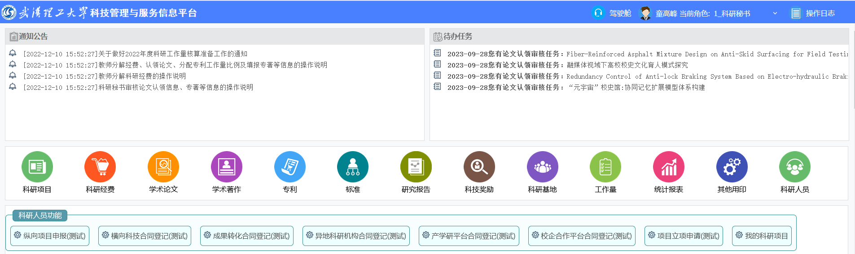
系统登录-方法一
3. 在科研信息平台主页，点击“科研项目”，再点击“科研人员功能”中的快捷菜单

Slide 6
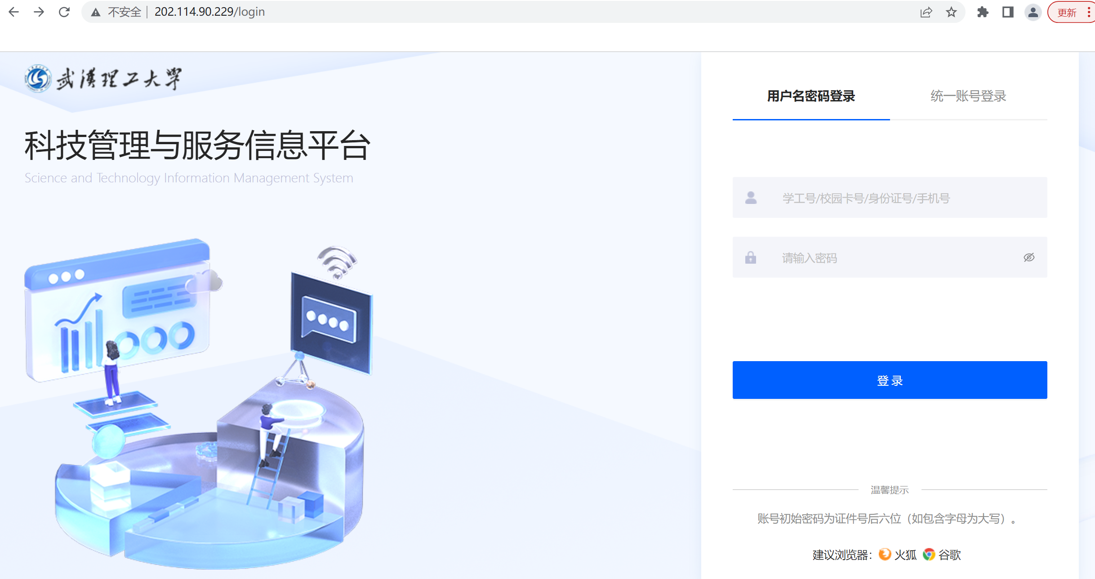
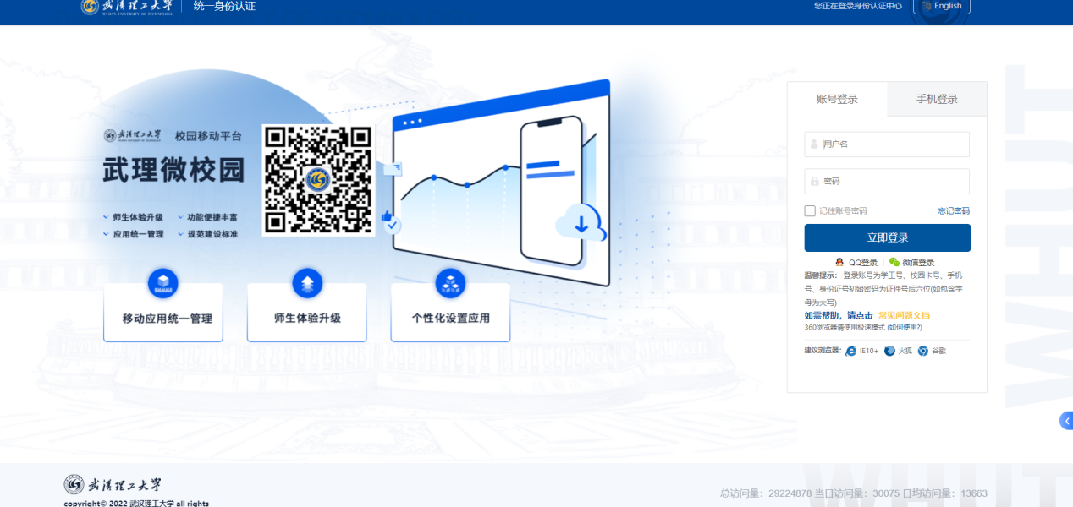
系统登录-方法二
①
②
③
1. 在浏览器输入网址“http://202.114.90.229”进入用户登录页面
2. 点击页面中的“统一账号登录”，页面跳转到武理微校园统一身份认证页面
3. 使用武理微校园账号或者手机号登录进入科研服务管理平台

Slide 7
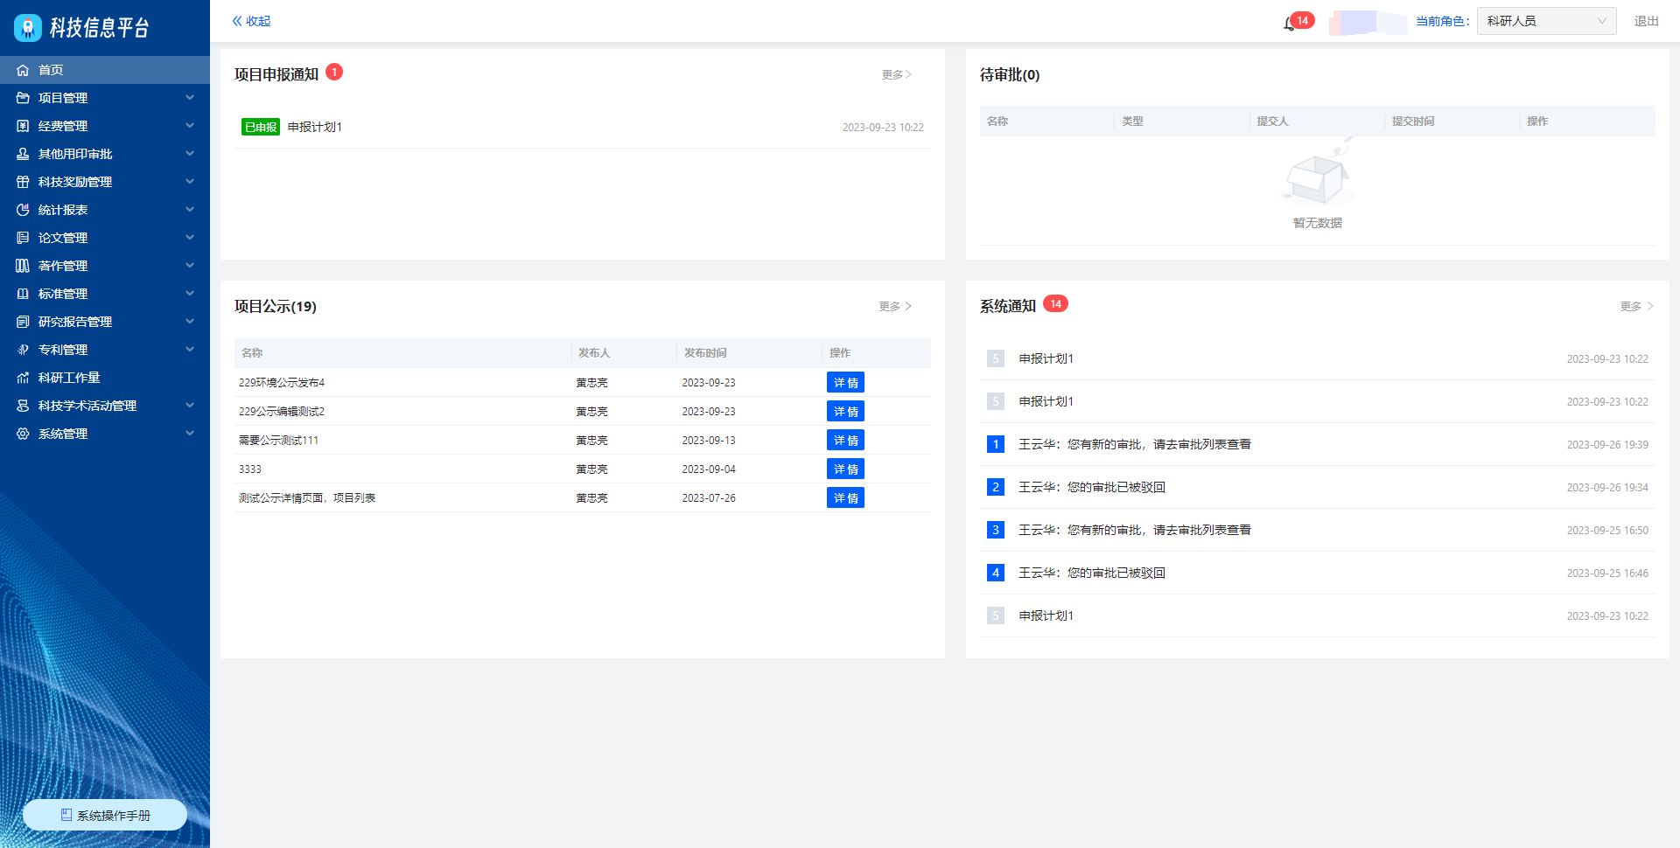
系统登录
系统首页

Slide 8
02
纵向项目申报申请
OVERVIEW OF ANNUAL WORK

Slide 9
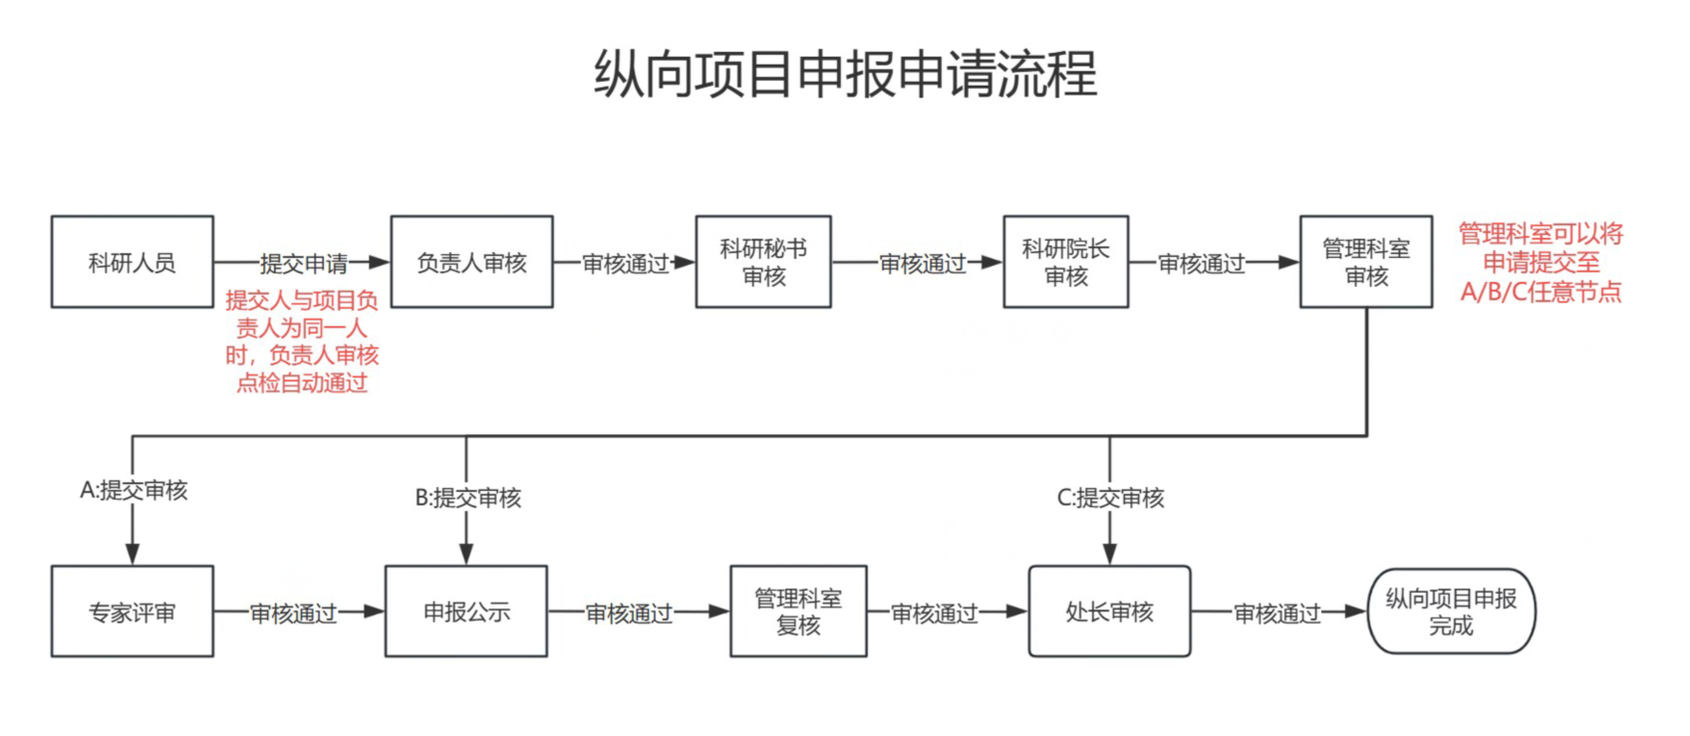
纵向项目申报流程

Slide 10
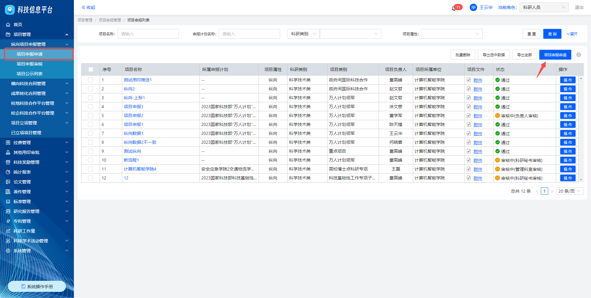
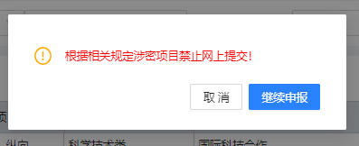
纵向项目申报申请
①
②
纵向项目申报申请流程如下：
1.依次点击菜单“项目管理”->“纵向项目申报管理” ->“项目申报申请”
2.点击“项目申报申请”按钮，在弹出的对话框中点击“继续申报”按钮，进入项目申报信息录入页面
③

Slide 11
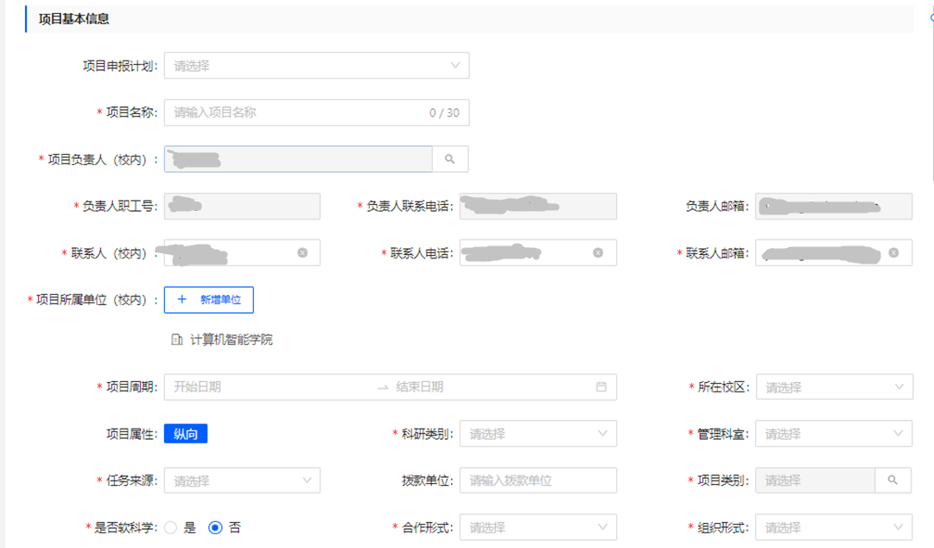
纵向项目申报申请
如果科发院发布了申报计划，就选择申报计划；
否则，不用选择申报计划。
依次选择科研类别、管理科室、任务来源，再点击项目类别输入框后面的查询按钮。

Slide 12
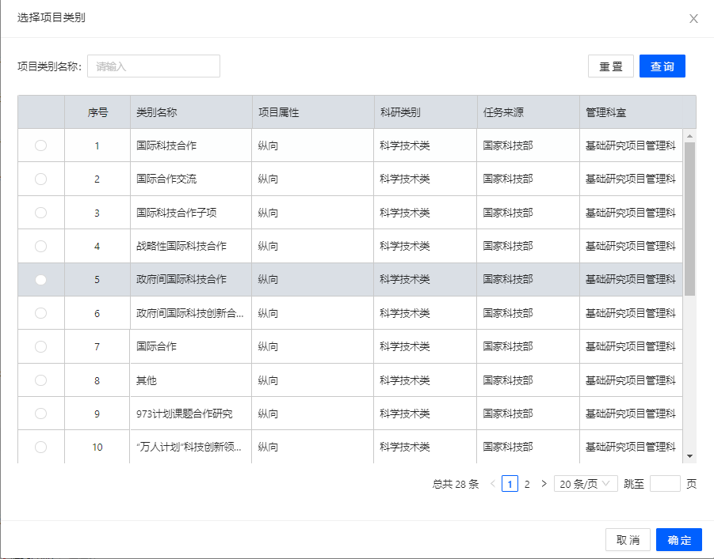

纵向项目申报申请
在弹出的对话框中选择项目类别，点击“确定”按钮。
如果在列表中的确找不到需要的项目类别，请选择“其他”。此时点击“确定”按钮返回到项目申报页面后需要手动输入新的项目类别。

Slide 13
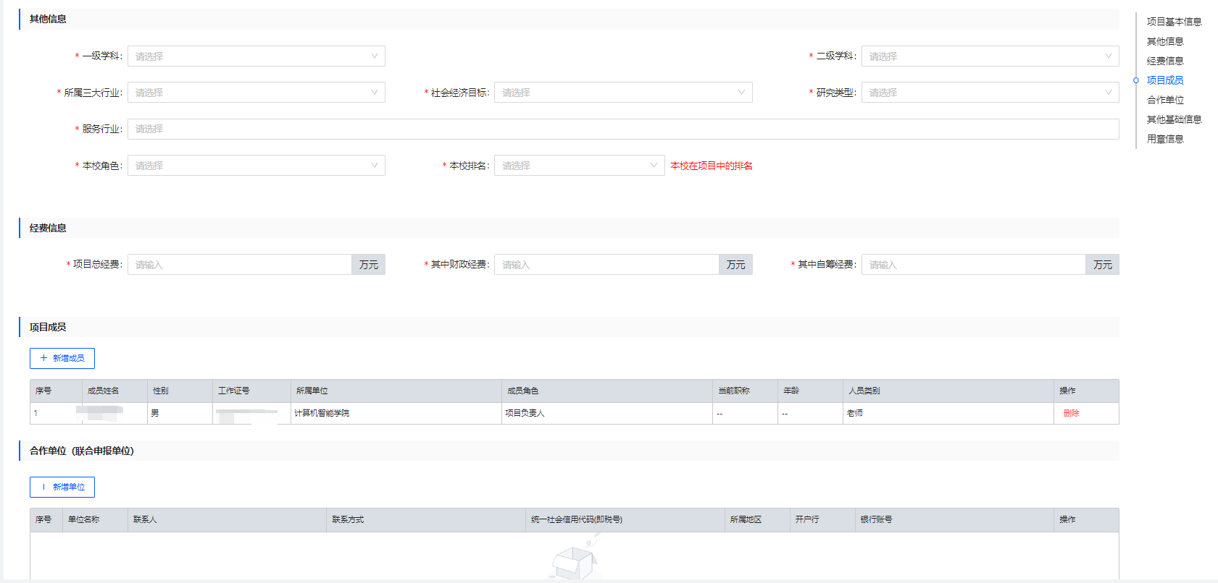
纵向项目申报申请
纵向项目申报申请页面

Slide 14
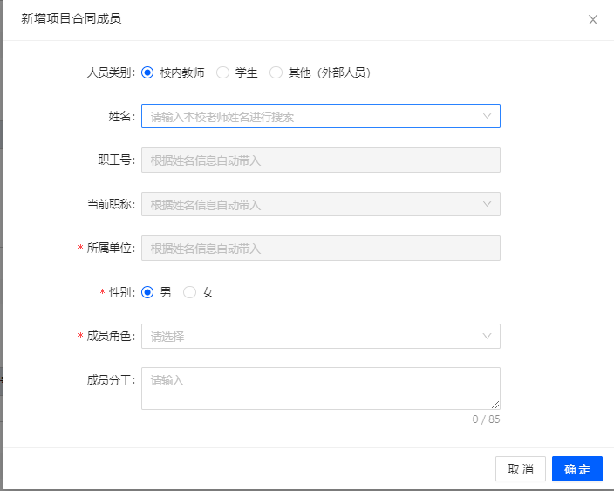
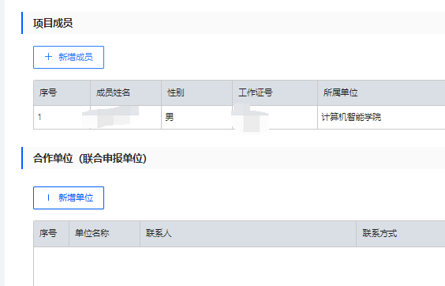
纵向项目申报申请
②
①
③
项目成员信息填写，通过点击“新增成员”按钮，选择人员类别，通过姓名搜索成员信息，并要求填入信息后，点击“确定”按钮。

Slide 15
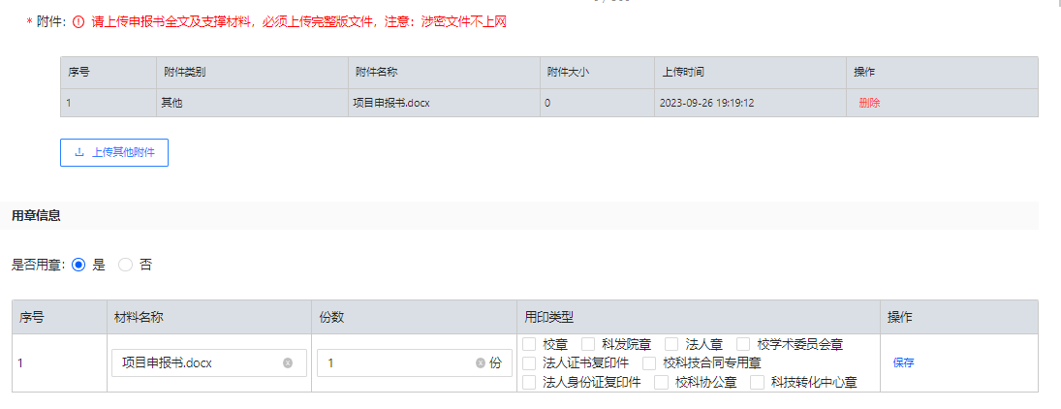
纵向项目申报申请
点击“上传附件”按要求上传申报书等必要材料及需要用章的材料。
输入用章的份数，选择用印类型，点击“保存”按钮。

Slide 16
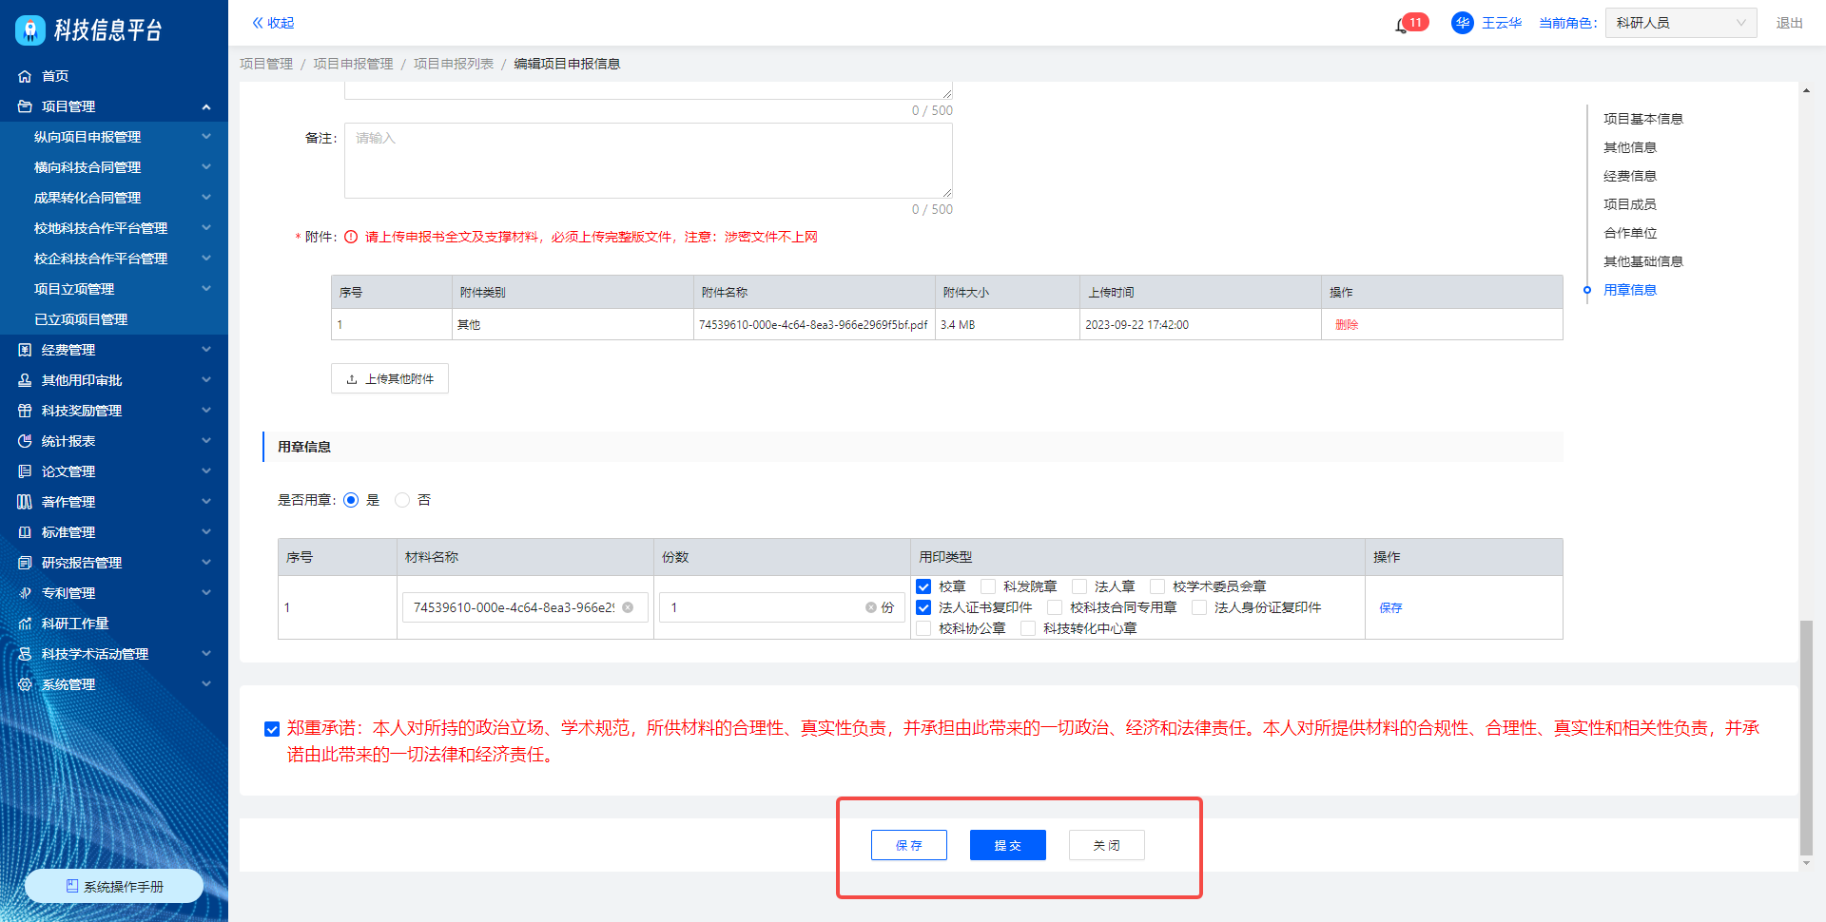
纵向项目申报申请
勾选“郑重承诺”，点击“提交”按钮。
按钮功能说明：
①保存：可以将申报信息保存未草稿状态，随时可以修改项目信息。
②提交：将申报项目提交审批流程，在审批期间不可以对信息进行修改，可以在项目列表查看审批进程。
③关闭：退出申报。

Slide 17
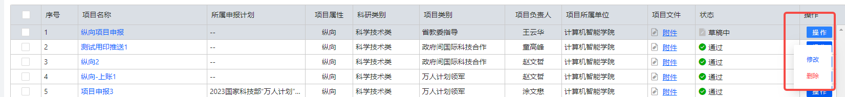
纵向项目申报申请
草稿状态项目：在操作选项中选择修改即可进入项目的编辑页面
审核状态项目展示：处于审核状态的项目只能查看项目申请的审核进度

Slide 18
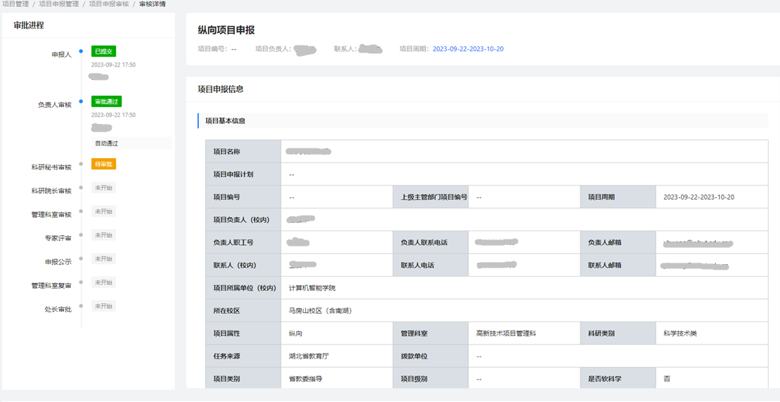
纵向项目申报申请
项目审批流程展示：

Slide 19
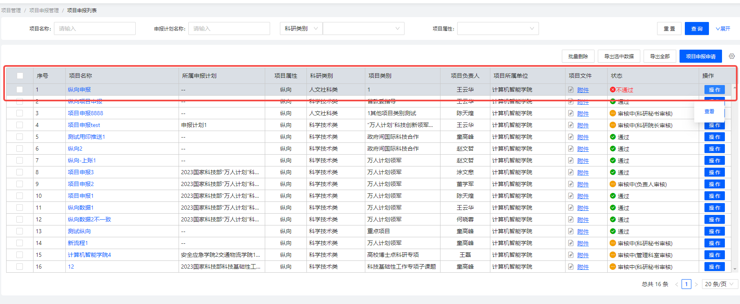
纵向项目申报申请
·当审批人员将申请信息驳回到提交项目申请的科研人员后，该条申请信息状态为“驳回修改”，需要科研人员修改后再次提交。
·当审批人员审核申请信息不通过后，该条申请信息状态为“不通过”，申请人员只能查看具体原因，而不能对其进行其他操作。

Slide 20
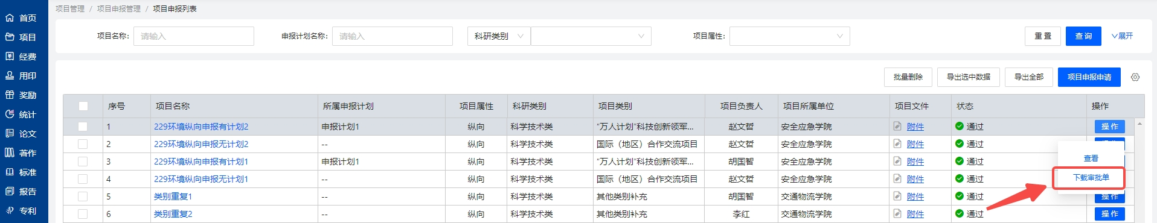
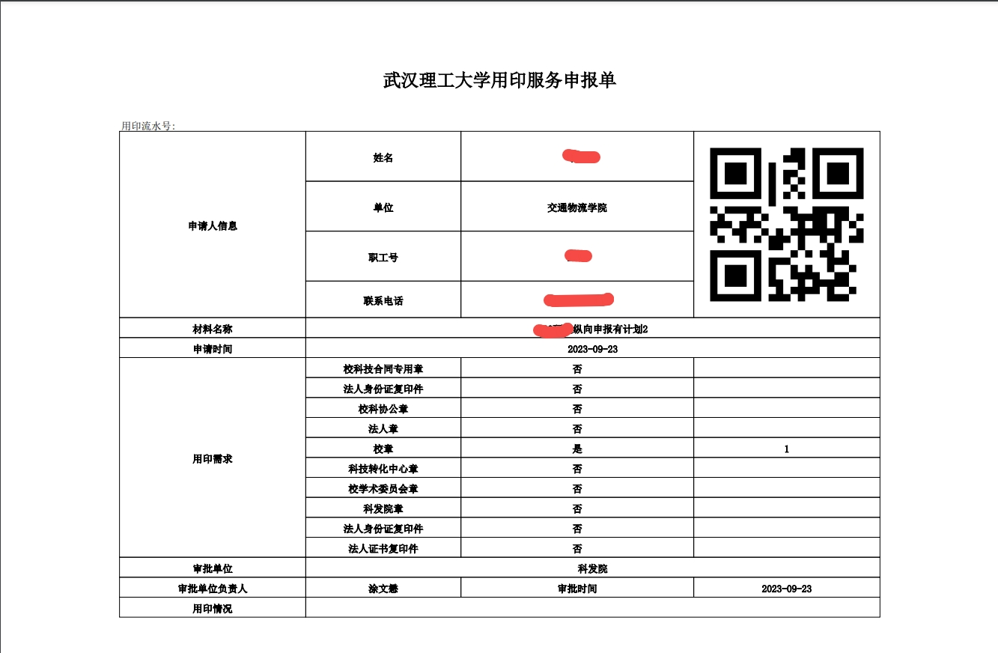
纵向项目申报审批单

Slide 21
03
横向合同登记
OVERVIEW OF ANNUAL WORK

Slide 22
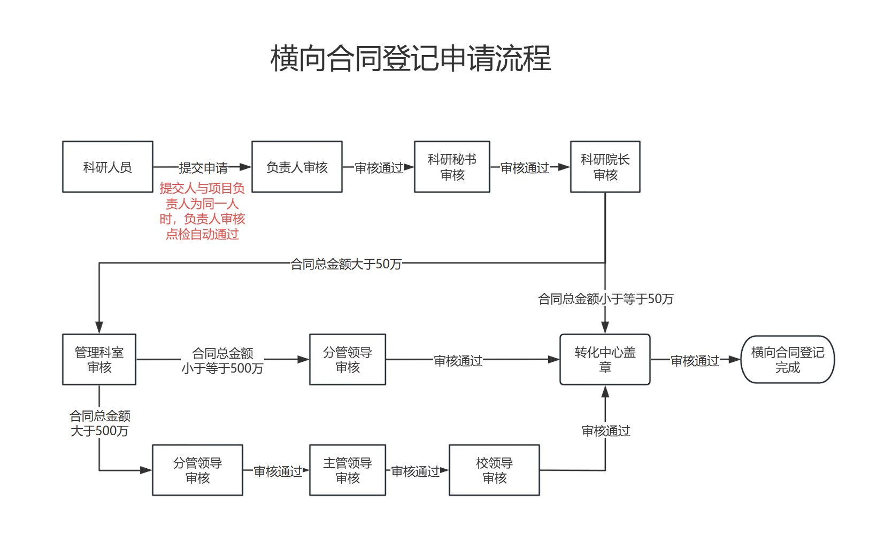
横向合同登记流程

Slide 23
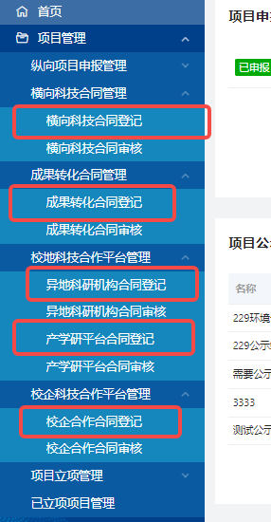
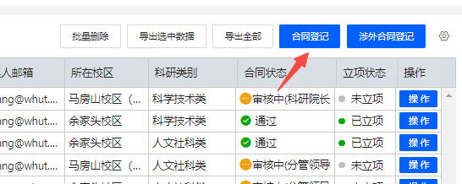
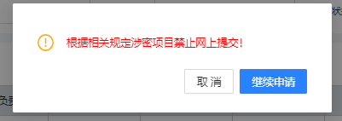
横向合同登记
①
·横向合同登记列表包括横向科技、成果转化、异地科研机构、产学研平台、校企合作的合同登记。
·选择想要登记的合同类型后点击”合同登记”，在弹出的对话框中点击“继续申报”按钮，即可进入到信息录入页面进行登记合同.
·其他流程与纵向项目申报申请一致。

Slide 24
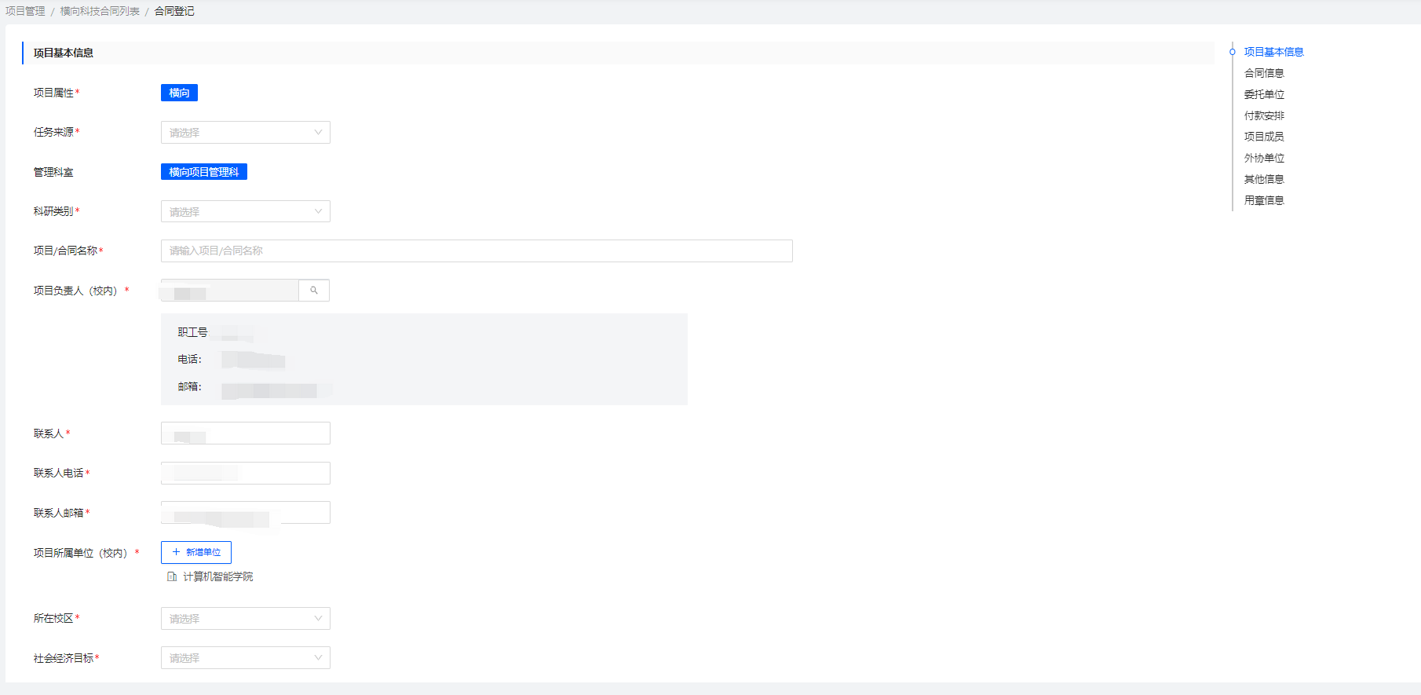
横向合同登记
横向科技合同登记页面

Slide 25
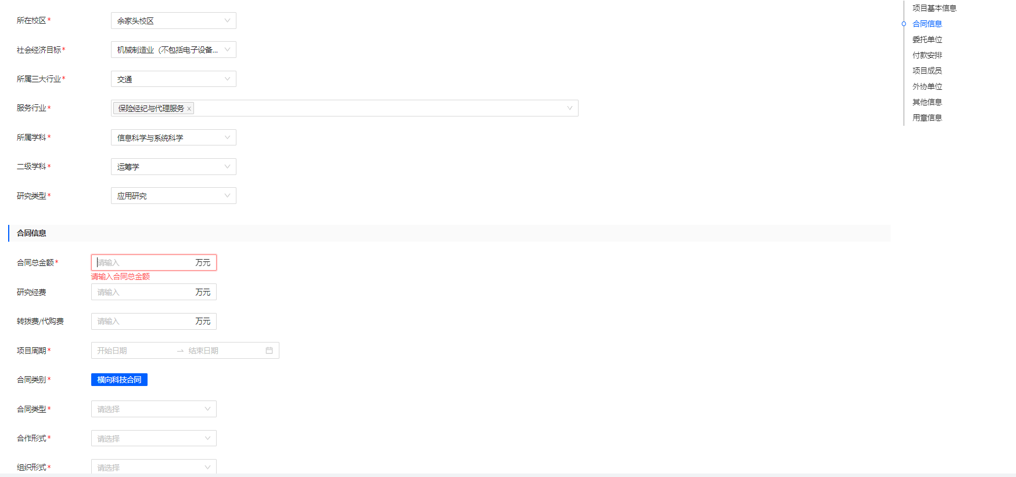
横向合同登记
横向科技合同登记页面

Slide 26
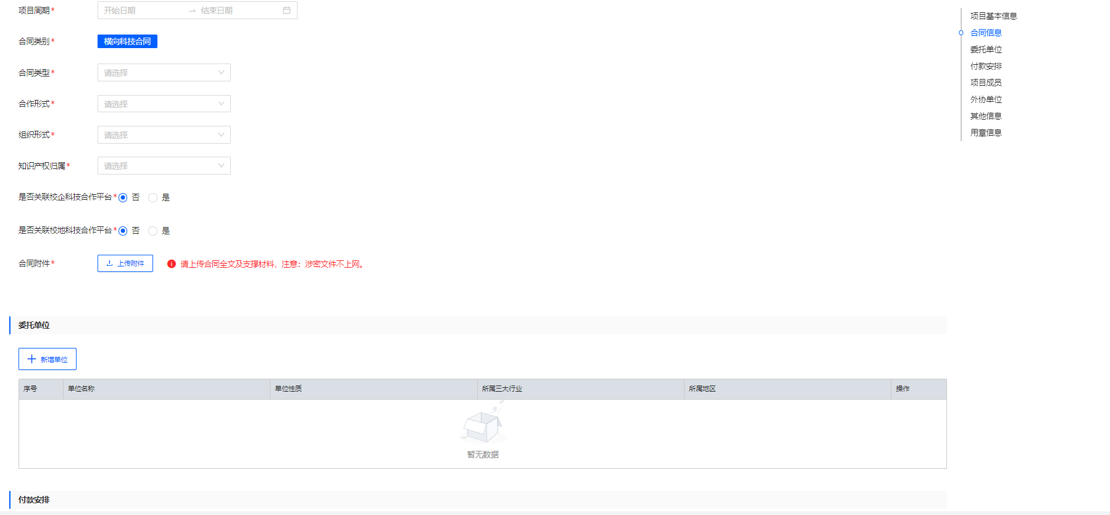
横向合同登记
横向科技合同登记页面

Slide 27
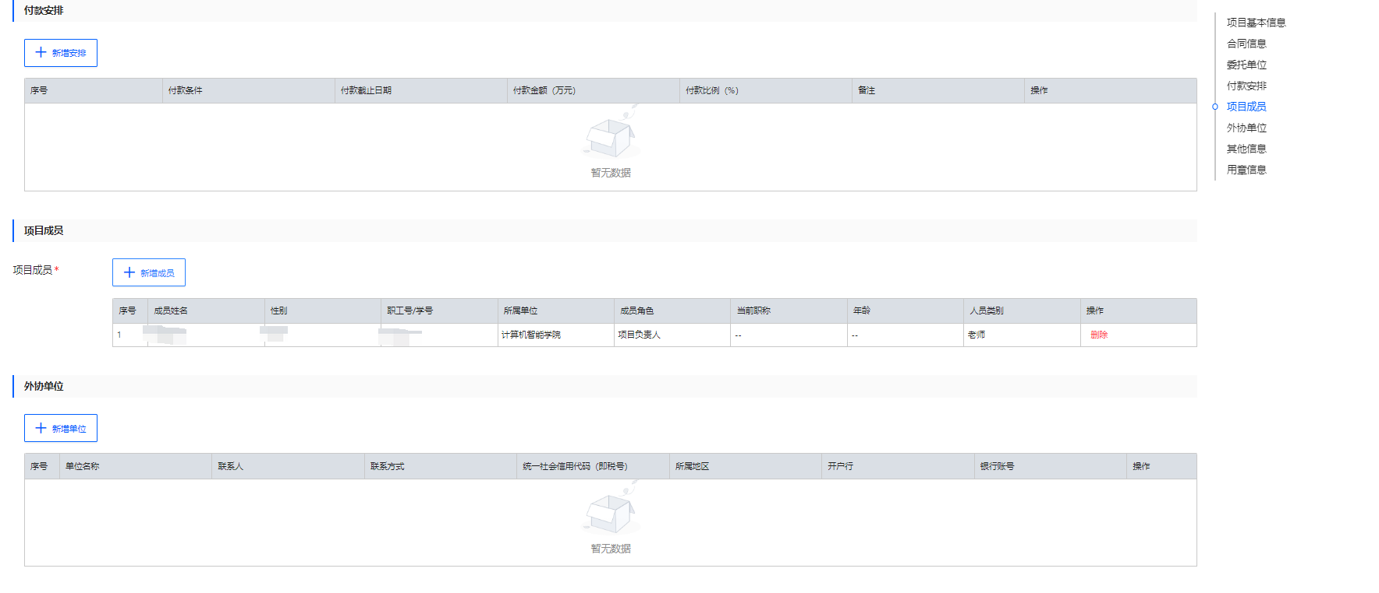
横向合同登记
横向科技合同登记页面

Slide 28
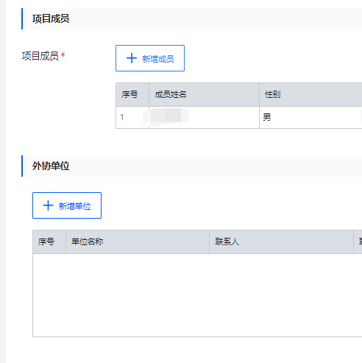
横向合同登记
②
①
③
项目成员信息填写，通过点击“新增成员”按钮，选择人员类别，通过姓名搜索成员信息，并要求填入信息后，点击“确定”按钮。

Slide 29
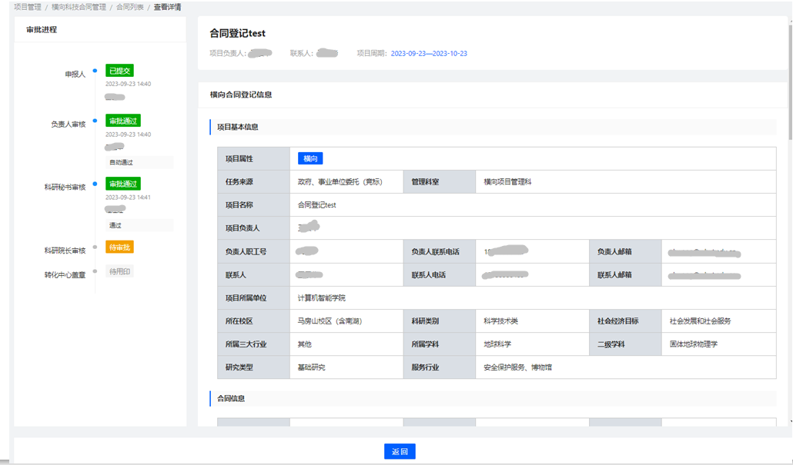
横向合同登记
横向合同登记审批进程

Slide 30
04
项目立项申请
OVERVIEW OF ANNUAL WORK

Slide 31
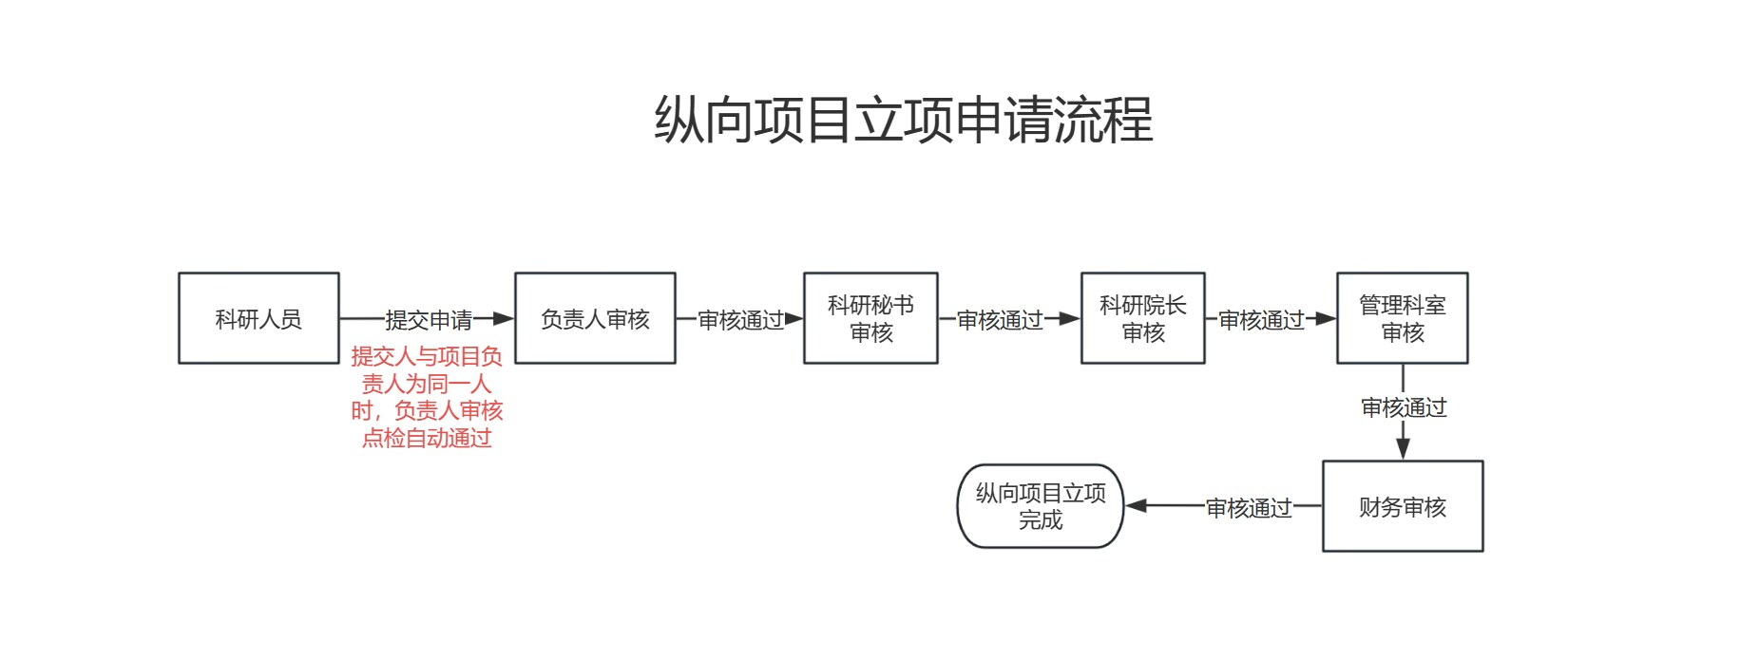
纵向项目立项流程

Slide 32
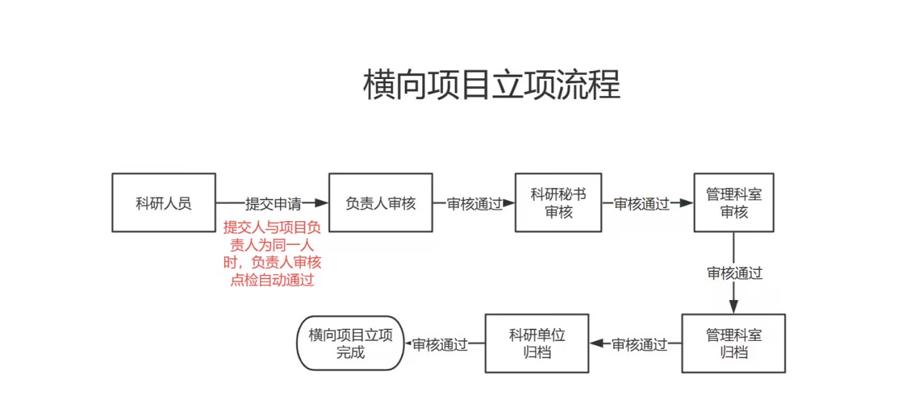
横向项目立项流程

Slide 33
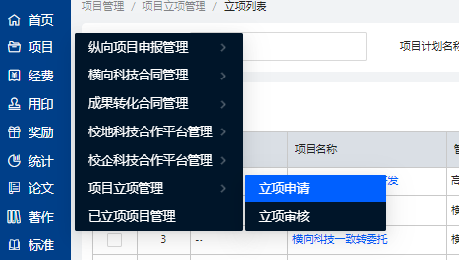
项目立项申请
纵向项目获批、横向项目合同双方签字盖章后，科研人员在线申请项目立项。
具体操作步骤如下:
依次点击菜单“项目管理”->“项目立项管理”->“立项申请”，进入项目申报申请列表页面。

Slide 34
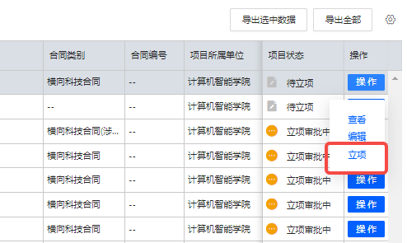
项目立项申请
·在立项列表中可以对科研人员已通过的项目申请进行相关操作。
·科研人员只需点击”立项”，即可对自己申请的项目进行立项操作，点击”编辑”可以修改处于待立项状态的项目立项信息。

Slide 35
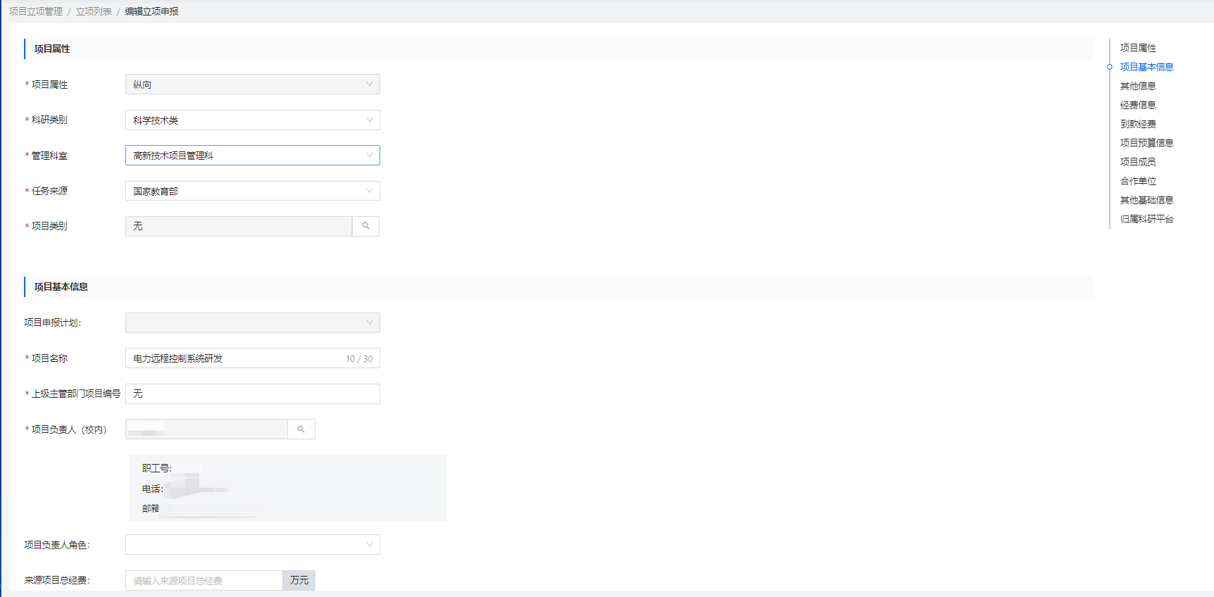
项目立项申请
纵向项目立项申请页面

Slide 36
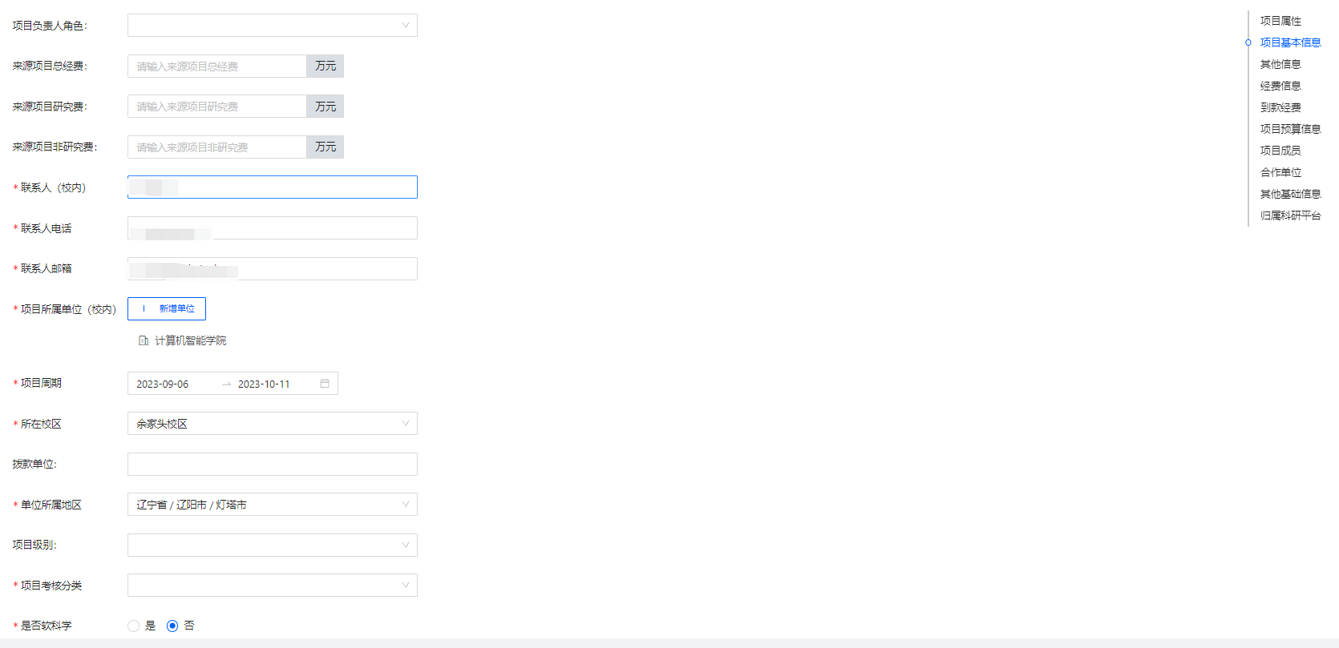
项目立项申请
纵向项目立项申请页面

Slide 37
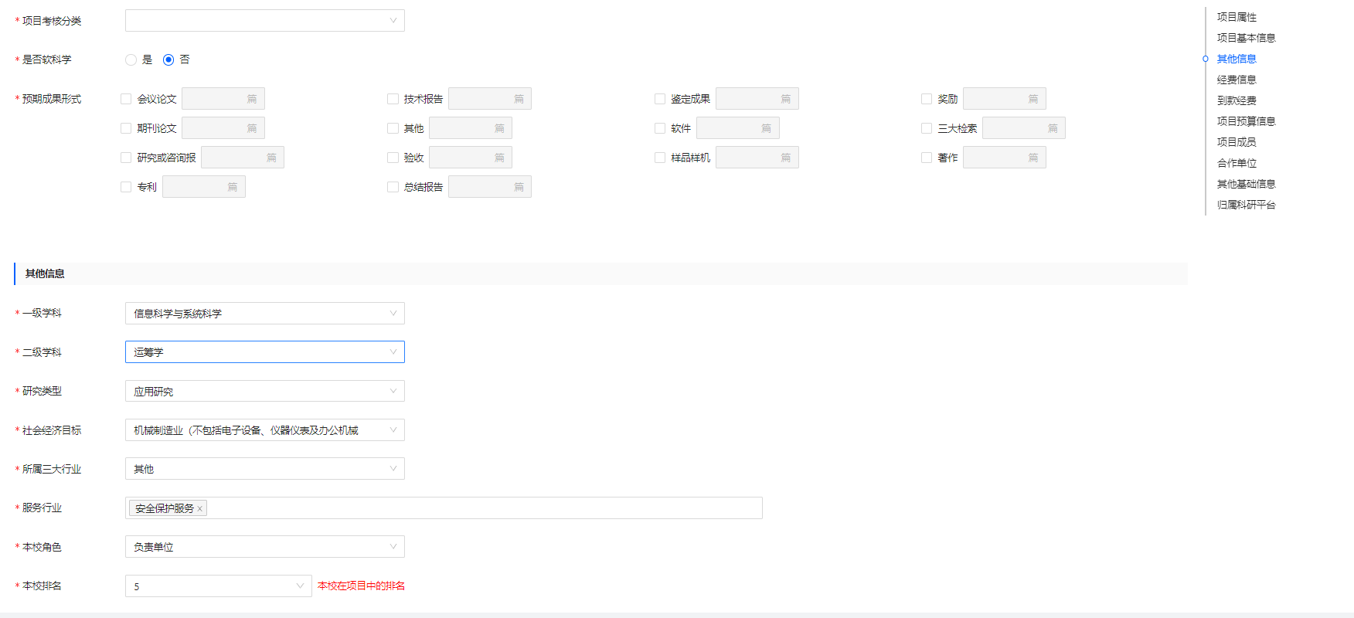
项目立项申请
纵向项目立项申请页面

Slide 38
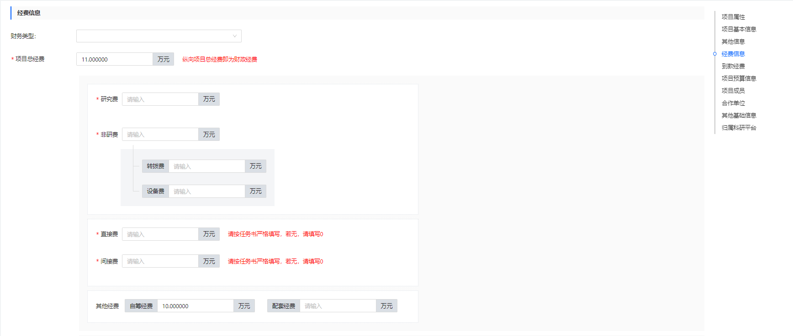
项目立项申请
纵向项目立项申请页面

Slide 39
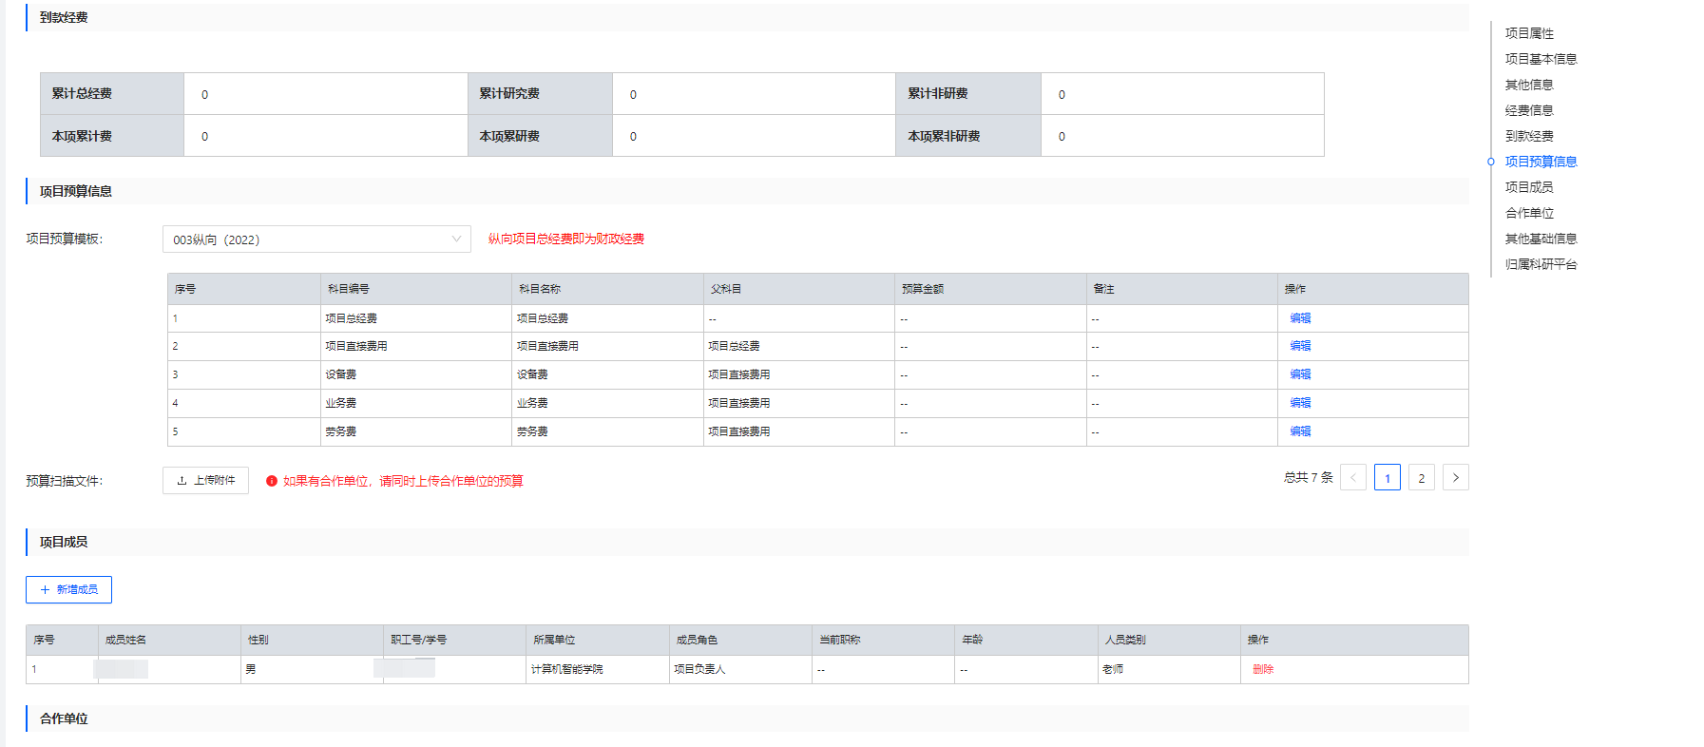
项目立项申请
纵向项目立项申请页面

Slide 40
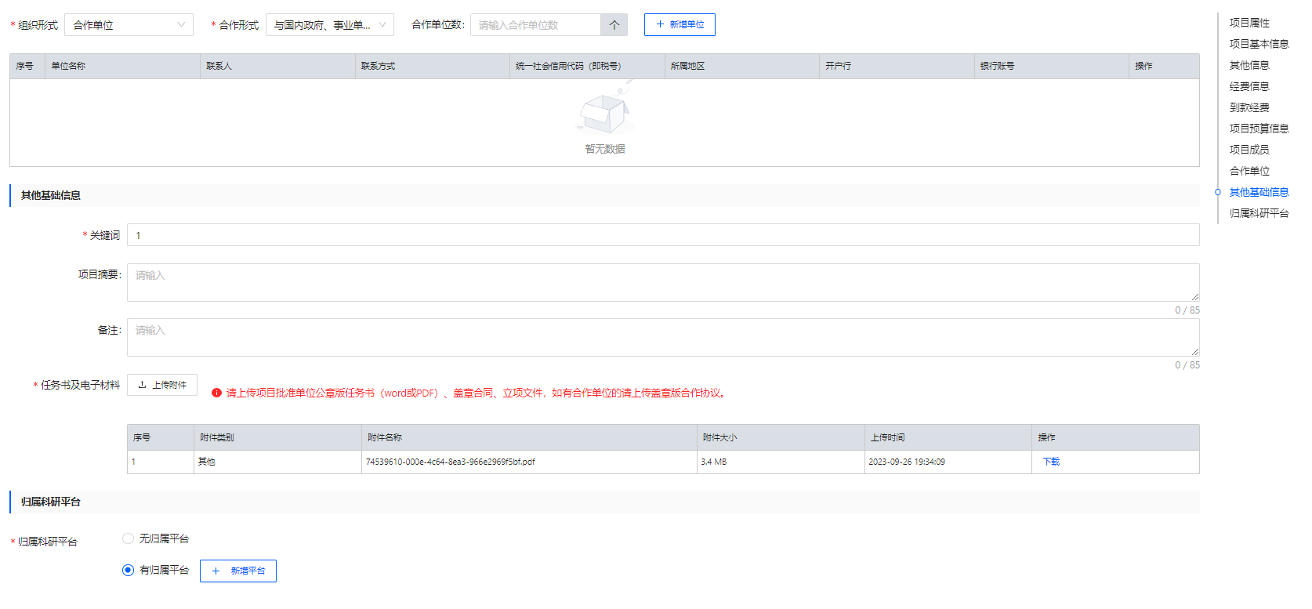
项目立项申请
纵向项目立项申请页面

Slide 41
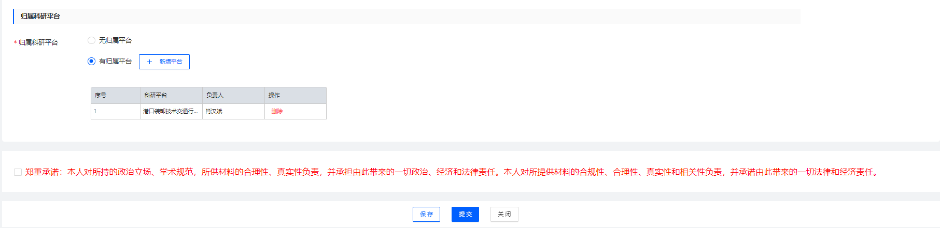
项目立项申请
纵向项目立项申请页面
项目立项申请页面
勾选“郑重承诺”，点击“提交”按钮，项目立项申请进入审批流程。

Slide 42
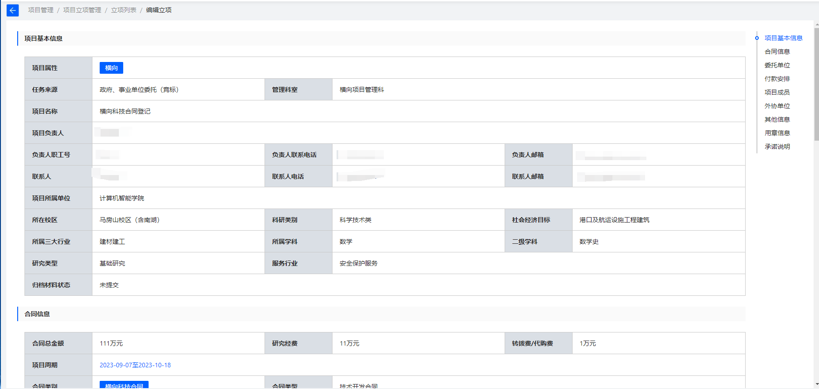
项目立项申请
横向项目立项申请页面
项目立项申请页面

Slide 43
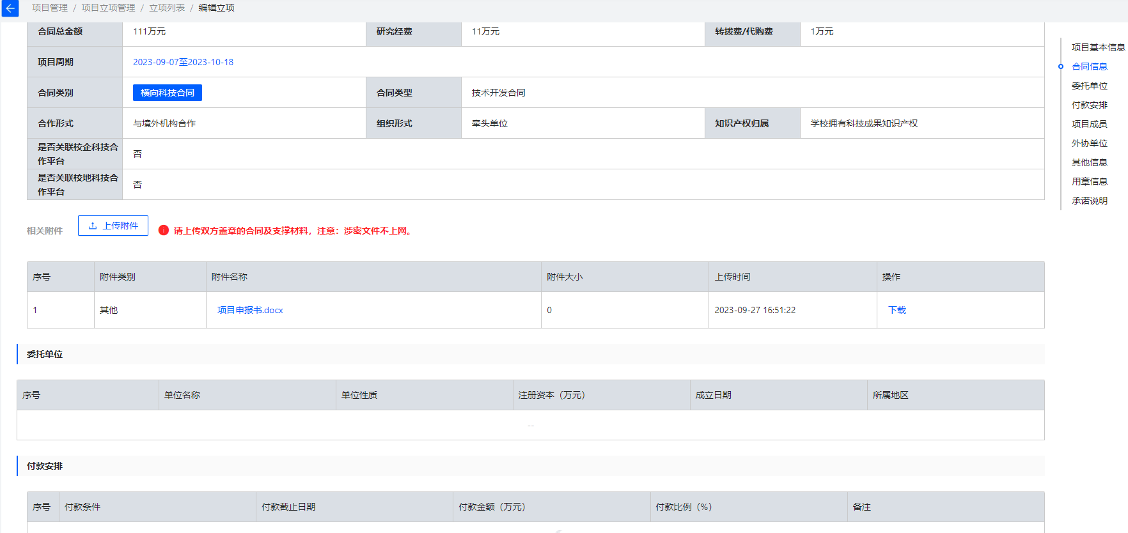
项目立项申请
横向项目立项申请页面

Slide 44
项目立项申请
横向项目立项申请页面

Slide 45
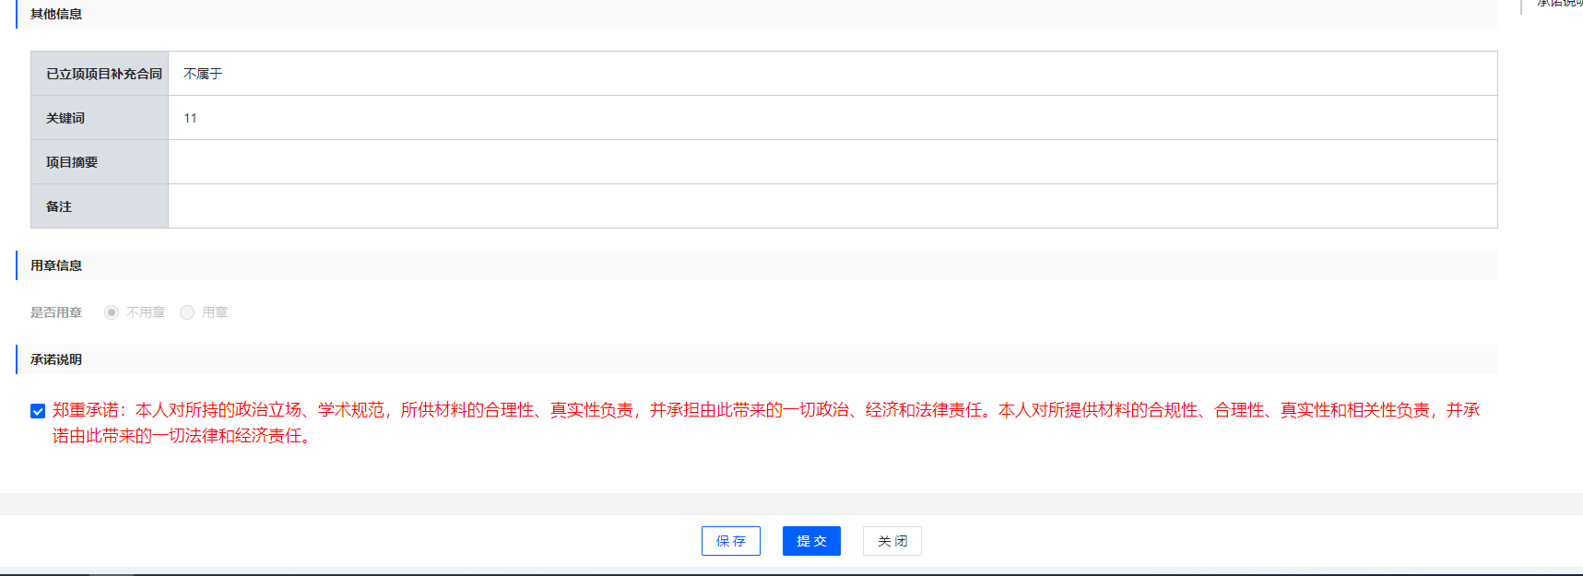
项目立项申请
横向项目立项申请页面
勾选“郑重承诺”，点击“提交”按钮，项目立项申请进入审批流程。

Slide 46
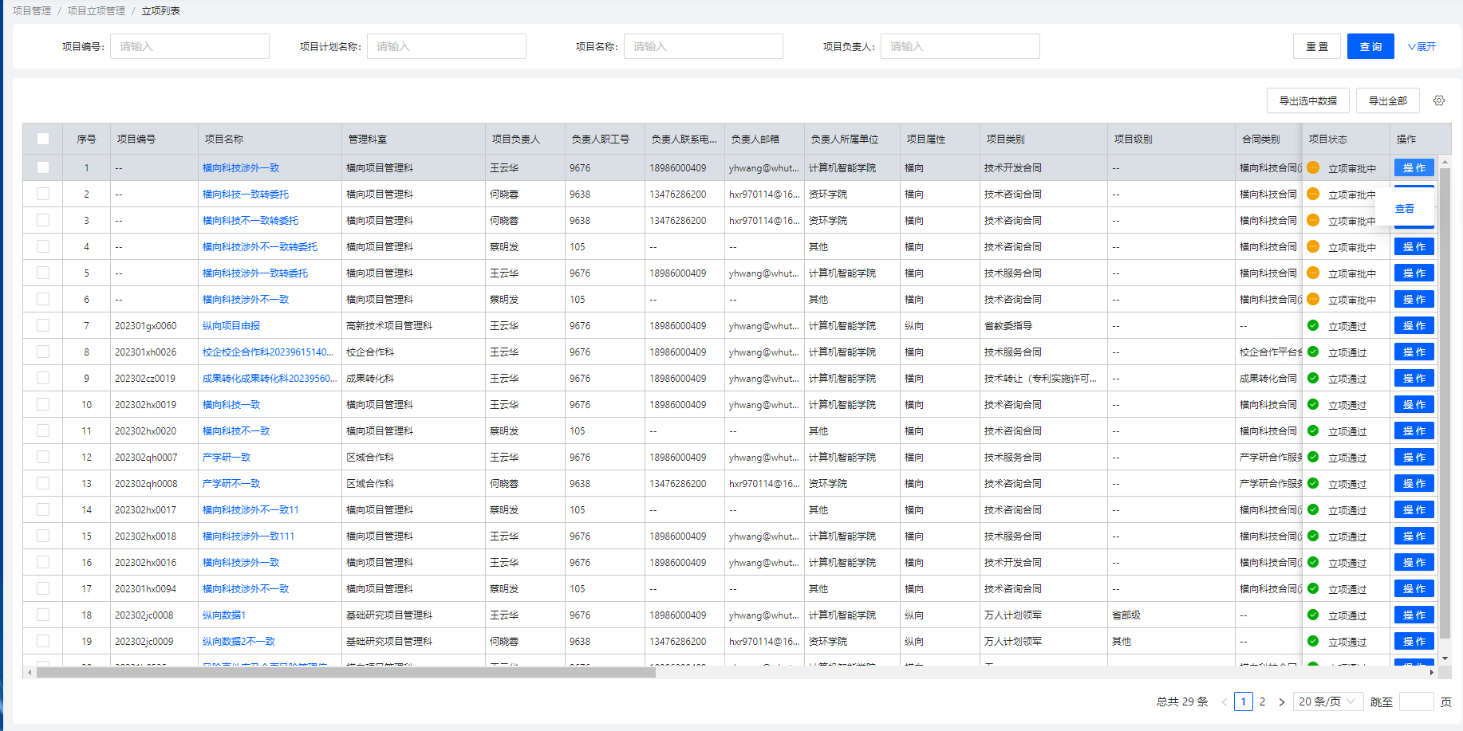
项目立项申请
项目立项信息提交进入审核后，科研人员可以随时在立项申请列表中查看所申请立项项目的审核进度和项目的最新状态。

Slide 47
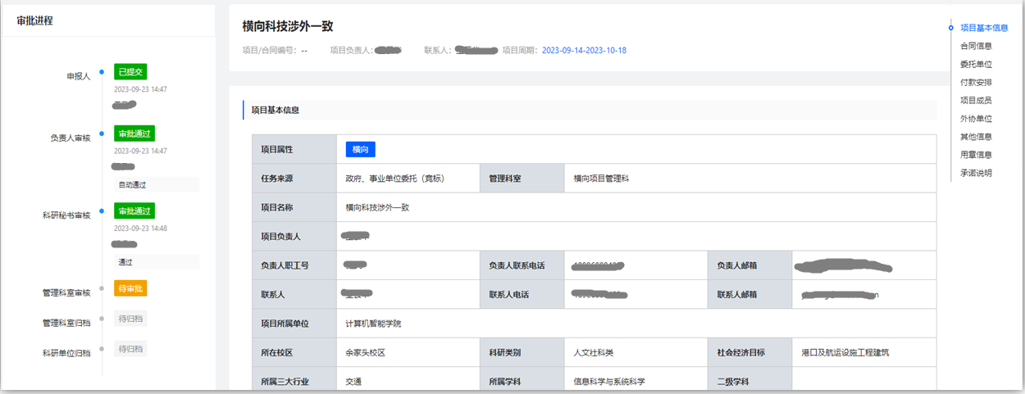
项目立项申请
查看项目立项审批进程

Slide 48
05
经费上账
OVERVIEW OF ANNUAL WORK

Slide 49
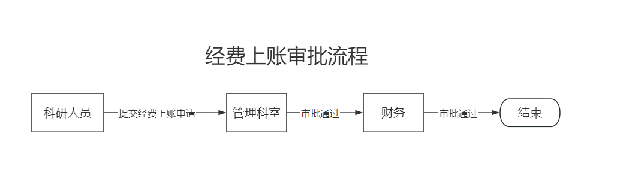
经费上账流程

Slide 50

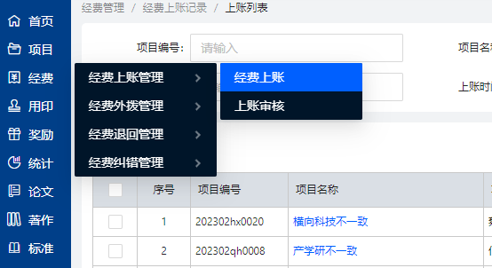
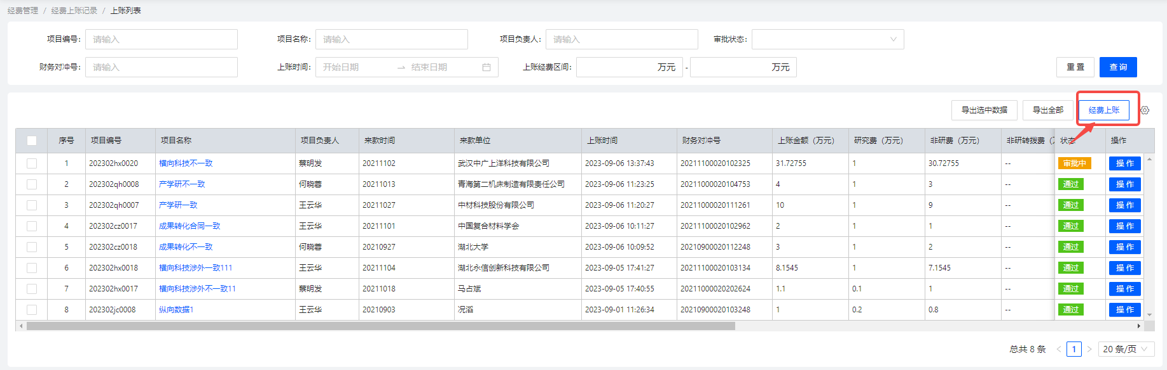
经费上账
· 依次点击菜单“经费上账管理”->“经费上账”，进入经费上账列表页面。
·点击“经费上账”按钮，进入到经费上账页面。

Slide 51

经费上账
②
①
或者可以勾选需要上账的项目->点击“经费上账”按钮，将项目信息带入到经费上账页面

Slide 52

经费上账
①
②
经费上账页面
1.选择上账项目信息
2.选择来款信息

Slide 53



经费上账
①
点击搜索按钮，通过列表搜索找到已立项的项目信息，选择需要上账的项目勾选，然后点击“确定”按钮。
②
③

Slide 54


经费上账
点击“查询来款信息”按钮->勾选来款信息 ->点击“申请上账”
②

Slide 55

经费上账
经费上账页面
②

Slide 56


经费上账
上账信息填写完成，点击提交，经费上帐进入审批流程，可以在经费上账列表中查看审批进程。

Slide 57

经费上账
经费上账审批进程

Slide 58
06
项目事项变更申请
OVERVIEW OF ANNUAL WORK

Slide 59

项目事项变更流程

Slide 60


项目事项变更申请
项目立项审核通过以后，科研人员可以在已立项项目管理列表查看立项项目信息。

Slide 61

项目事项变更申请
对于已立项项目，如果项目信息有所变动，科研人员可以在操作列点击“事项变更”，可以对项目信息进行更改，并提交审核。

Slide 62

项目事项变更申请
项目事项变更申请页面
点击提交，项目事项变更申请进入审批流程。

Slide 63


项目事项变更申请
事项变更的审核通过之后，科研人员可以在已立项列表查看项目信息，通过点击“过程记录”即可查看项目信息变更过程的记录。
在这个过程记录中不仅包含变更内容记录，另外还有经费上账记录、经费外拨记录、预算调整记录、上账纠错记录、项目延期记录等。

Slide 64
07
项目结题申请
OVERVIEW OF ANNUAL WORK

Slide 65

项目结题流程

Slide 66


项目结题申请
项目结题页面
“在研”状态的项目通过“操作”按钮选择“项目结题”，进入到项目结题页面。

Slide 67

项目结题申请
项目结题页面
“在研”状态的项目通过“操作”按钮选择“项目结题”，进入到项目结题页面。
勾选“结题承诺”，点击“提交”按钮，项目结题申请进入审批流程。

Slide 68
08
其他用印申请
OVERVIEW OF ANNUAL WORK

Slide 69

其他用印流程

Slide 70


其他用印申请
①
依次点击菜单“其他用印审批”->“科发院其他用印” ->“其他用印申请”，进入其他用印申请列表页面。
科研人员可以通过系统分别申请科发院、转化中心、科技奖励其他用印，点击“发起用印申请”按钮，进行用印申请。
②

Slide 71

其他用印申请
科发院其他用印申请页面

Slide 72



其他用印申请
·点击搜索按钮，通过列表搜索找到需要用印申请的项目信息，选择需要上账的项目勾选，然后点击“确定”按钮。
·如果的确没有找到项目可以点击“手动输入”按钮输入项目信息。
①
②
③

Slide 73

其他用印申请
勾选“郑重承诺”，点击“提交”按钮，其他用印申请进入审批流程。

Slide 74


其他用印申请
提交申请，进入用印申请列表，点击“查看“按钮，查看其他用印申请的审批进度。
审核通过的用印申请可以点击“下载审批单”按钮，下载审批单。

Slide 75

其他用印申请
其他用印申请审批进程

Slide 76

其他用印申请
其他用印申请审批进程

Slide 77
09
科技奖励申报申请
OVERVIEW OF ANNUAL WORK

Slide 78

科技奖励申报流程

Slide 79


科技奖励申报申请
③
①
②
依次点击菜单“科技奖励管理”->“科技奖励申报申请” ->点击“申报奖励”按钮，进入科技奖励申报申请信息填写页面

Slide 80

科技奖励申报申请
科技奖励申报申请页面

Slide 81

科技奖励申报申请
科技奖励申报申请页面
申请信息填写完成，点击“提交”按钮，科技奖励申报申请进入审批流程，在科技奖励列表中点击。

Slide 82

科技奖励申报申请
在科技奖励列表中点击“查看”按钮，查看审批进程。

Slide 83

科技奖励申报申请
科技奖励申报申请审批进程

Slide 84
10
科技奖励入库申请
OVERVIEW OF ANNUAL WORK

Slide 85

科技奖励入库流程

Slide 86


科技奖励入库申请
③
①
②
依次点击菜单“科技奖励管理”->“科技奖励列表” ->点击“申报奖励”按钮，进入科技奖励入库申请信息填写页面。

Slide 87


科技奖励入库申请
科技奖励入库申请页面

Slide 88


科技奖励入库申请
点击搜索图标，选择已经审核通过的科技奖励申报申请，再点击“确定”按钮。如果的确找不到科技奖励信息可以点击“手动输入”按钮。

Slide 89


科技奖励入库申请
入库申请信息填写完成，点击“提交”按钮，进入审批流程，在科技奖励列表中点击“查看”按钮，查看审批进程。

Slide 90
11
科技学术活动申报
OVERVIEW OF ANNUAL WORK

Slide 91

科技学术活动申报流程

Slide 92


科技学术活动申报
依次点击菜单“科技学术活动管理”->“主办（承办）学术活动”->点击“主办（承办）活动申报”按钮，进入科技学术活动申报信息填写页面。

Slide 93


科技学术活动申报
科技学术活动申报页面

Slide 94

科技学术活动申报
科技学术活动申报页面

Slide 95

科技学术活动申报
科技学术活动申报页面
勾选“郑重承诺”，点击“提交”按钮，科技学术活动申报进入审批流程。

Slide 96


科技学术活动申报
提交申请，进入科技学术活动申报申请列表，点击“查看“按钮，查看审批进度。

Slide 97
12
科研报表
OVERVIEW OF ANNUAL WORK

Slide 98


科研报表
依次点击菜单“统计报表”->“科研项目立项统计”->选择需要查询的立项统计字段->”点击“查询”按钮，查询出相关数据。

Slide 99


科研报表
勾选需要导出的数据，点击 “导出选中数据”按钮，或者点击“导出全部”按钮导出全部数据。
在弹窗中选择导出数据格式，点击“确定”按钮。

Slide 100

科研报表-EXCEL

Slide 101

科研报表-PDF

Slide 102
问题沟通反馈途径：
联系人：江亮 童高峰
联系电话：87740465/15807190964
QQ群：702253184
GEEK SMART
REPORT

Slide 103
汇报完毕！
THANKS FOR WATCHING
GEEK SMART
REPORT

